Slide 1
화면 설계서!!!!
프로젝트5
이조오오오오오오온
2조오오오오오으아아으아으아으아ㅡ아으ㅏ으아

Slide 2



[ 화면설계 ] 참여한 펀딩 – 마이페이지 - 사용자
화면코드
sh_user_w_myPage
홍길동
서포터회원
2
3
# | 기능
1 | 상태 - 펀딩완료/펀딩중/펀딩실패
2 | 펀딩정보 - 펀딩 금액, 반환 안내
3 | 예치금 내역보기 - 계좌정보 페이지로 이동
펀딩
주문
프로필편집
회원탈퇴
계좌정보
관심프로젝트
참여한 펀딩
주문 및 배송조회
1
투자
투자일 : 2020.05.21
펀딩 실패
[카테고리] 나미야 잡화점의 기적
by 이젠
펀딩금액 10만원
* 모금 실패시 투자금액은 즉시 반환됩니다
2
3
예치금 내역 보기

Slide 3

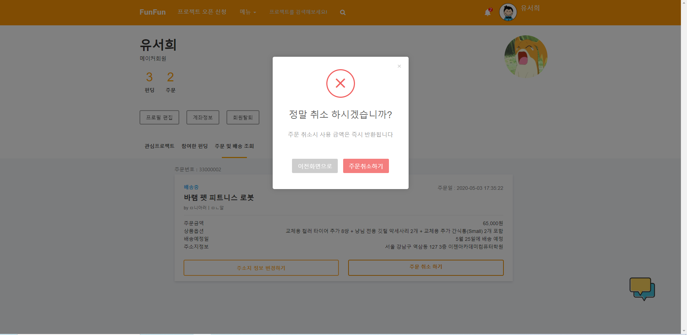
[ 화면구현 ] 관심프로젝트 – 마이페이지 - 사용자

Slide 4
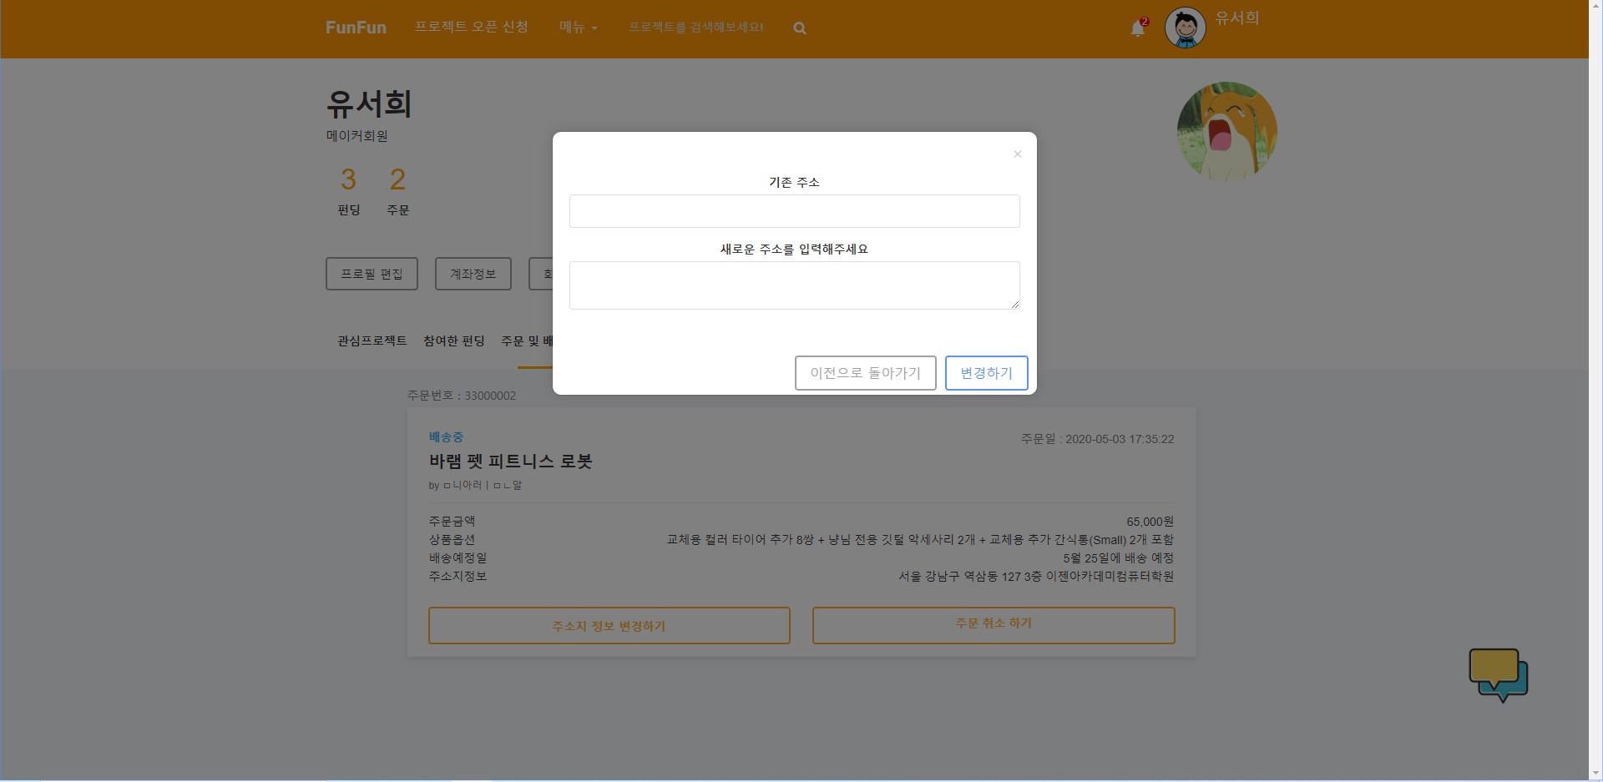
[ 화면구현 ] 관심프로젝트 – 마이페이지 - 사용자

Slide 5


[ 화면설계 ] 관심프로젝트 – 마이페이지 - 사용자
화면코드
sh_user_m_myPage
홍길동
2
서포터회원
2
3
# | 기능
1 | 펀딩/주문 횟수 - 최초 가입이래 총 횟수 표시
2 | 프로필 이미지 - 클릭시 수정 가능
3 | 프로필 편집 (버튼) - 개인정보 수정 화면으로 이동
4 | 내역조회 (탭) - 내역이 없을 때는 빈 화면 으로 표시
1
주문
펀딩
3
프로필편집
회원탈퇴
계좌정보
관심프로젝트
참여한 펀딩
주문 및 배송조회
4
5만원대로 만나는 천연다이아몬드 팔찌
이젠
패션 잡화
모금률 : 80%

Slide 6
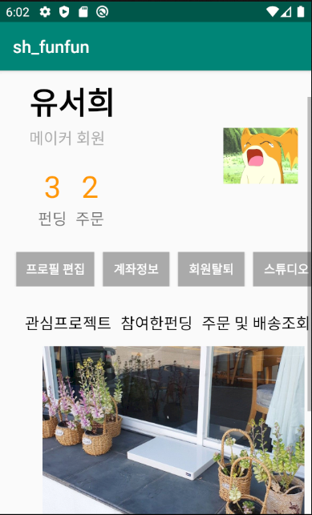

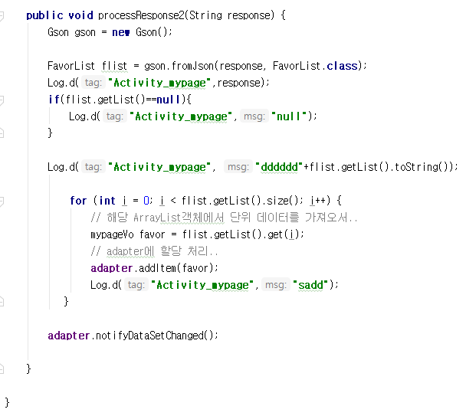
[ 화면구현 ] 관심프로젝트 – 마이페이지 - 사용자

Slide 7
[ 화면설계 ] 회원정보변경– 마이페이지 - 사용자
프로필
화면코드
sh_user_m_userProfile
프로필 정보 설정
프로필 사진
# | 기능
1 | 프로필 이미지 수정 - 이미지 파일업로드
2 | 이메일 주소 확인 - 수정 불가
3 | 휴대폰 인증 / 주소 검색 - 유효성 확인시 다음 단계 진행
1
바꾸기 삭제
이메일 주소
2
shryu1220@naver.com
3
휴대폰 번호
휴대폰 번호를 입력해주세요
휴대폰 번호 인증 받기
인증번호를 입력해주세요
주소
시/도
시군구

Slide 8
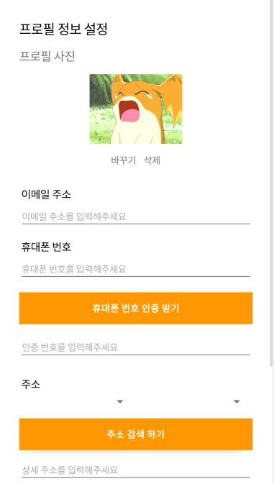
[ 화면구현 ] 관심프로젝트 – 마이페이지 - 사용자

Slide 9
[ 화면설계 ] 회원탈퇴– 마이페이지 - 사용자
화면코드
sh_user_m_secession
회원 탈퇴
어떤 점이 불편하셨나요?
펀펀을 이용하면서 불편했던 점을 말씀해주시면 서비스 개
선에 참고 하도록 하겠습니다
탈퇴사유는 무엇인가요?
# | 기능
1 | 본인 확인 이메일 확인 메일 발송
탈퇴 전, 꼭 확인하세요!
탈퇴 전 반드시 아래 유의사항을 확인하시기 바랍니다
탈퇴 후 동일 이메일로 재가입 불가
탈퇴 후 작성한 게시물은 삭제 불가
문의글, 오픈한 프로젝트에 남겨진 이름 등 삭제 불가
상기 펀펀 탈퇴 시 유의 사항을 확인하였습니다
본인확인
안전한 탈퇴를 위해 본인 인증 절차를 진행합니다.
본인확인하기 버튼을 클릭해주세요
1
본인 확인하기
회원 탈퇴

Slide 10
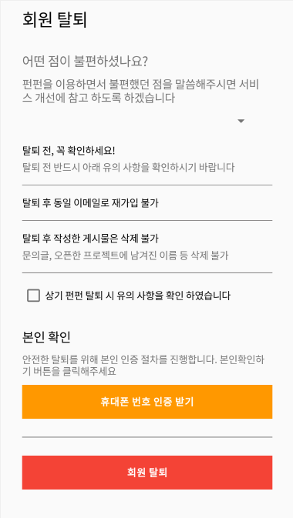
[ 화면구현 ] 관심프로젝트 – 마이페이지 - 사용자

